Slide 1
Aktionskunst und Kunstaktivismus in Russland
Краткая история акционизма и арт-активизма в России

Slide 2
Литература:
Волкова Т. Хроники активистского искусства в России // Медиаудар: активистское искусство сегодня. II. Медиаудар/mediaudar.net. — 2016.
Павел Митенко. 13 акций, которые сделали московский акционизм. https://syg.ma/@sygma/paviel-mitienko-13-aktsii-kotoryie-sdielali-moskovskii-aktsionizm
Митенко П., Шассен С. Третья волна акционизма: искусство свободного действия во время реакции // Художественный журнал № 102 (2017). С. 126–139
https://moscowartmagazine.com/issue/107/article/2354
Эпштейн. А. Д. Арт-активизм третьего срока Путина. Наследники московского концептуализма и соц-арта в XXI веке // Неприкосновенный запас. 2018. №1. С. 219—237.
https://www.nlobooks.ru/magazines/neprikosnovennyy_zapas/117_nz_1_2018/article/19543/
Арт-активизм в России в 2010-е годы. НИУ ВШЭ в Санкт-Петербурге. Научно-популярный журнал «ИКСТАТИ». 21 окт. 2020. https://spb.hse.ru/ixtati/news/410001950.html
Party of the Dead: Necroaesthetics and Transformation of Political Performativity in Russia During the Pandemic https://artmargins.com/party-of-the-dead-necroaesthetics-and-transformation-of-political-performanity-in-russia-during-the-pandemic/
Angelina Lucento. «Care Outside the Comfort Zone». Performance Research. Volume 22, 2017. On the Maternal. https://www.tandfonline.com/eprint/5rY6QtPMA9yPwQ6zeQkW/full
Роман Осминкин. Тело политическое: феминистский акционизм в условиях медиареальности (на примере группы Pussy Riot и движения FEMEN) https://syg.ma/@roman-osminkin/tielo-politichieskoie-fieministskii-aktsionizm-v-usloviiakh-miediariealnosti-na-primierie-ghruppy-pussy-riot-i-dvizhieniia-femen
Роман Осминкин. КОЛЛЕКТИВНЫЕ ПЕРФОРМАНСЫ: ОТ ПАРТИЦИПАЦИИ К ПРОИЗВОДСТВУ СОЦИАЛЬНОЙ ЖИЗНИ. https://syg.ma/@roman-osminkin/kolliektivnyie-pierformansy-ot-partitsipatsii-k-proizvodstvu-sotsialnoi-zhizni
Роман Осминкин. «Тихий пикет»: (пост)акционизм на переходе от героизма к будням. https://moscowartmagazine.com/issue/107/article/2354

Slide 3
Акционизм после 24.02.22.
Роман Осминкин. Как акционизм не спас Россию. Театр сопротивления. 13/02/23. https://syg.ma/@resistancetheatre/kak-aktsionizm-nie-spas-rossiiu
Viktor Vilisov.. When Performance Art Is an Anti-War Instrument, Part One. 02 August 2022
https://howlround.com/when-performance-art-anti-war-instrument-part-one
Дарья Апахончич. Кровь на одежде и тихие протесты: почему арт-активизм становится массовым явлением во время войны. https://verstka.media/art-aktivizm/
No to war: How Russian authorities are suppressing anti-war protests. (https://english.ovdinfo.org/no-to-war-en#1
Нет войне: как российские власти борются с антивоенными протестами
Maksim Hanukai. Russian Actionism as Biopolitical Performance: Shifting Grounds and Forms of Resistance. Russian Literature. Volume 141, September–October 2023, Pages 111-142
https://www.academia.edu/106981681/Russian_Actionism_as_Biopolitical_Performance_Shifting_Grounds_and_Forms_of_Resistance
Партия мёртвых: от некрореализма к некроактивизму. Максим Евстропов. 10/01/24.
https://syg.ma/@stropov/partiya-myortvyh-ot-nekrorealizma-k-nekroaktivizmu

Slide 4
Перформанс в России. 1910–2010. Картография истории / Ред.-сост. С. Обухова. Москва: Artguide Editions, 2014. 279 с.
Ковалев А.Российский акционизм 1990-2000 // WAM. 2007. N 28–29.

Slide 5
Акционизм как таковой представляет собой древнейшую форму публичного жеста несогласия и мало изменился со времен Диогена Синопского. «Образная система акционизма вообще не развивается во времени — это самая архаичная форма символического действия. Но эта эстетическая внеисторичность компенсируется гипертрофированием социополитического контекста. По сути, главной детерминантой и формообразующей категорией акционизма является время и место (то есть акция не только сайт- но и тайм-специфична). Попала акция в нужное время и место — значит, она состоялась. Поэтому художественный образ и формы предъявления в акционизме должны быть понятны широкому кругу городской интеллигенции, которая и является адресатом большинства акций»

Slide 6
Немецкий философ Х. Арендт проводит гомологию между исполнительским искусством и политикой:
«Артистам-исполнителям (танцорам, сценическим актерам, музыкантам и им подобным), чтобы показать свою виртуозность, нужна аудитория, точно так же, как людям, совершающим поступки, нужно присутствие других — тех, кому они могли бы себя явить. И первым, и вторым для их «работы» нужно публично организованное пространство; и первые, и вторые в своем исполнении зависят от других».
(Арендт Х. Между прошлым и будущим. Восемь упражнений в политической мысли. М.: Изд-во Института Гайдара, 2014. С. 232-233.)

Slide 7
Остин Дж. Перформативые высказывания // Остин Дж. Три способа пролить чернила. СПб., 2006.
Язык в своей основе не пропозиционален, а, напротив, перформативен; перформативен контекст самого возникновения языка, и одна из основных задач философии обыденнoro языка как раз и состоит в том, чтобы ЭТО доказать. Перформативное и констатирующее не два противоположных полюса, но два момента историчес­кoгo развития. Простейший линrвистический знак - это акт, перформанс, свoe­ro рода отсрочка, создающая эффект коллективного присутствия, этической консолидации сообщества в данном конкретном высказывании. Миметическая эффективность языка срабатывает не блаrодаря объективной констатации поло­жения дел, но посредством эrалитарноrо включения момента коллективноrо присутствия в акте речи. Кроме тoro, совершающий действие и само действие, знак и референт, обозначающее и обозначаемое находятся на одной и той же «сцене».

Slide 8
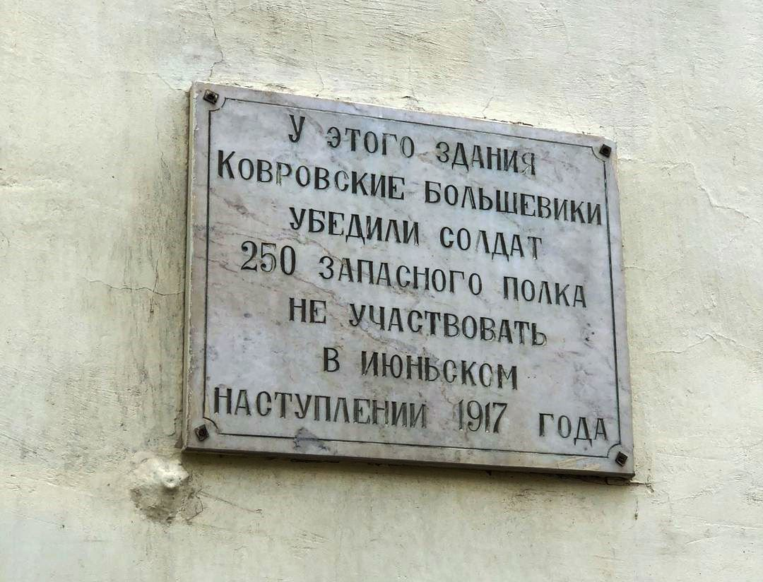

Slide 9
Искусство участия: генеалогия 1917 – 1968 - 1989
Искусство, в котором основным творческим средством и материалом являются люди и в которых участие (других) направлено на достижение определённых творческих задач. не только на те произведения, которые во время своего представления тем или иным способом вовлекают зрителя (используя их как заключительный элемент или фактор произведения), но и на те, в которых работа с человеческими ресурсами является частью творческого процесса, необязательно видимой зрителю выставки.

Slide 10
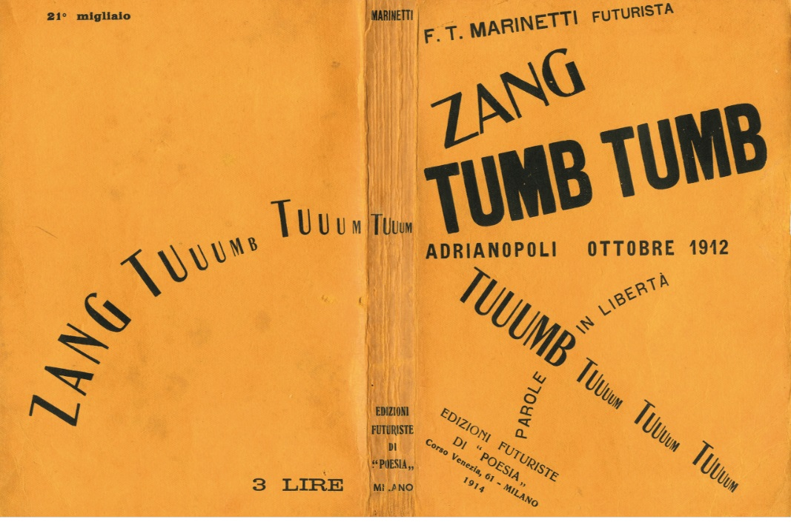
Для футуристов – излюбленный жанр агрессивной художественной речи – это «акты присвоения имен, провозглашения новых государств, объявления войны, разного рода декларации, завещания, клятвы, приказы»
Ф. Т. Маринетти. Zang Tumb Tumb. Обложка (1914)
Ономатопейя
идеофоны
Маринетти: о декламации: декламатор должен полностью обесчеловечивать голос, преображать тело в машину механизм, автоматически выплескивающей из себя поток бессвязных слов и звуков.

Slide 11
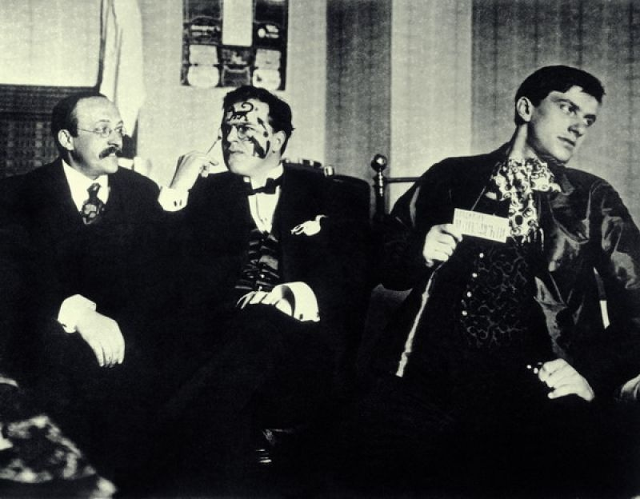
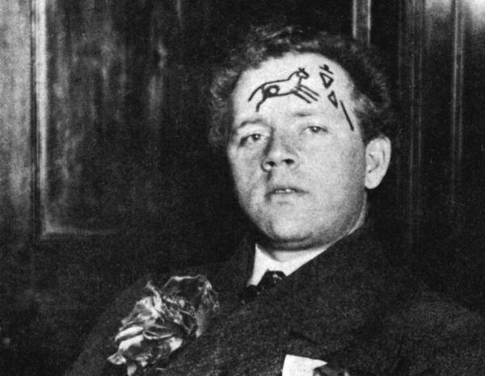
1912. Пощёчина общественному вкусу
Читающим наше Новое Первое Неожиданное.
Только мы — лицо нашего Времени. Рог времени трубит нами в словесном искусстве.
Прошлое тесно. Академия и Пушкин непонятнее гиероглифов. Бросить Пушкина, Достоевского, Толстого и проч. и проч. с парохода Современности.

Slide 12
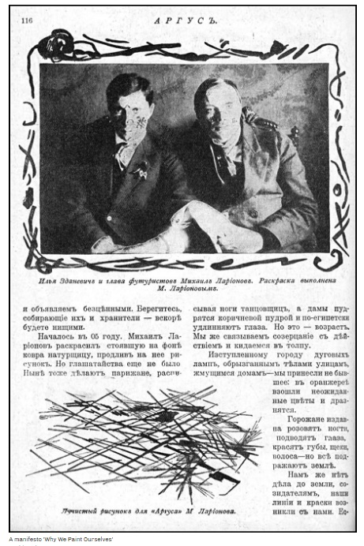
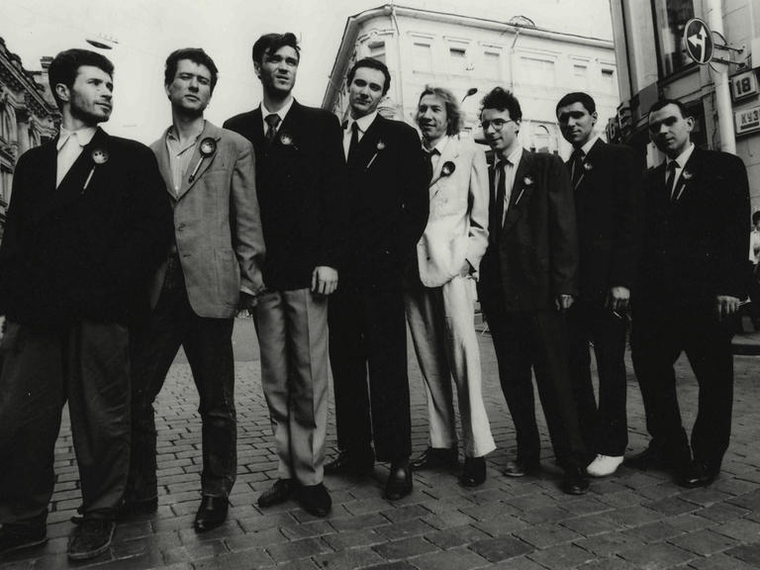
Почему мы раскрашиваемся? 1913.
Футуристы выходят на Кузнецкий 1993.

Slide 13
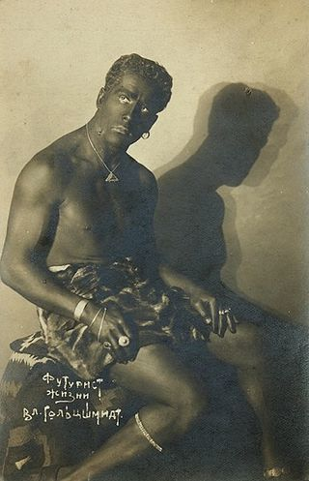
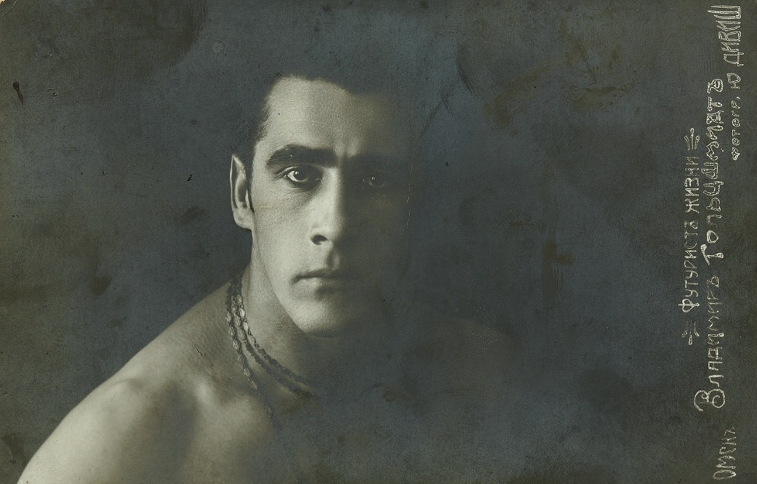
…Афиши этого проповедника напоминали завывания провинциального чревовещателя. Футурист жизни — Владимир Г. — русский йог, призывающий к солнечной жизни. На плакате выделялся его портрет — пронзительное лицо под вьющимися волосами. Голая шея, а иногда и голая грудь. Среди всяких оглушительных тезисов фамильярно упоминались в качестве друзей «четыре слона футуризма» — Маяковский, Хлебников Каменский, Бурлюк. (Сергей Спасский)
Гольцшмидт выпускал большое количество летучих изданий — листовок со стихотворениями и тезисами лекций, афиш, фотографических открыток с надписью «Футурист жизни Вл. Гольцшмидт».

Slide 16
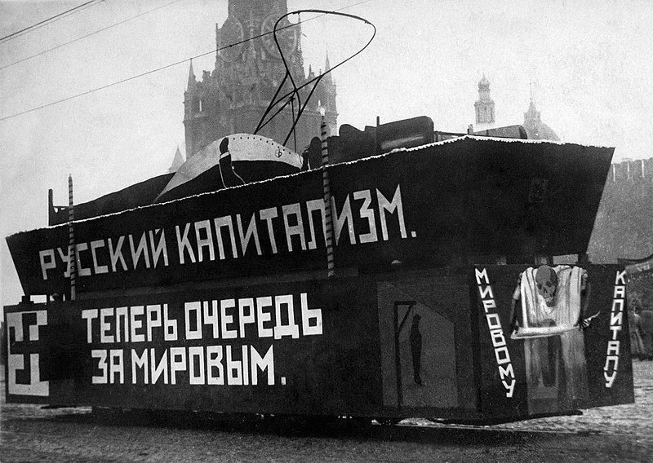
В 1918-м году футуристы Владимир Маяковский, Давид Бурлюк и Алексей Каменский публикуют Декрет «О демократизации искусств (заборная литература и площадная живопись)», открывающий поэзии прямую дорогу в городское пространство: «Во имя великой поступи равенства каждого пред культурой Свободное Слово творческой личности пусть будет написано на перекрестках домовых стен, заборов, крыш, улиц наших городов, селений и на спинах автомобилей, экипажей, трамваев и на платьях всех граждан»

Slide 17
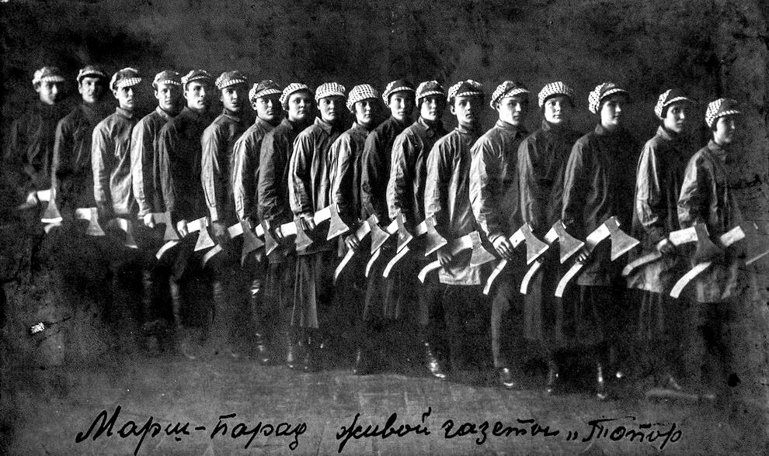

Slide 18
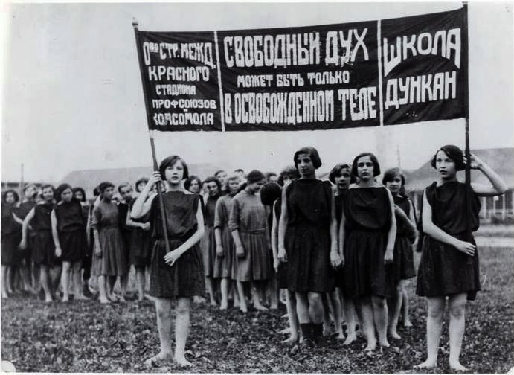

Slide 19
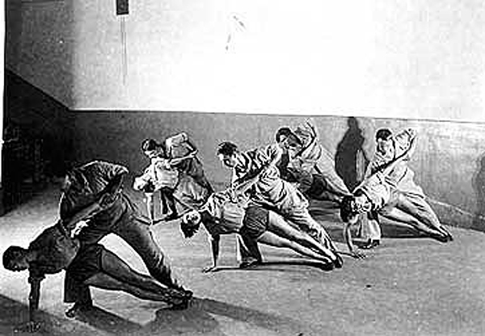
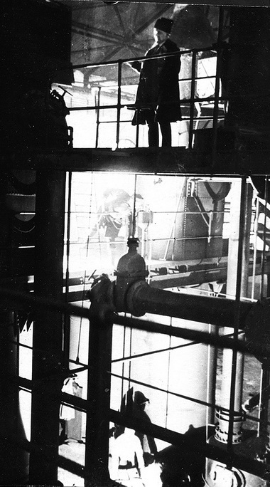
Биомеханика_Тренинг_Этюд_Опускание тяжести
Противогазы Сцена из спект СМ Эйзенштейна_в 1-м Рабоч театре Пролеткульта 1924

Slide 20
'Танцы машин'. Постановка Н. Фореггера

Slide 21
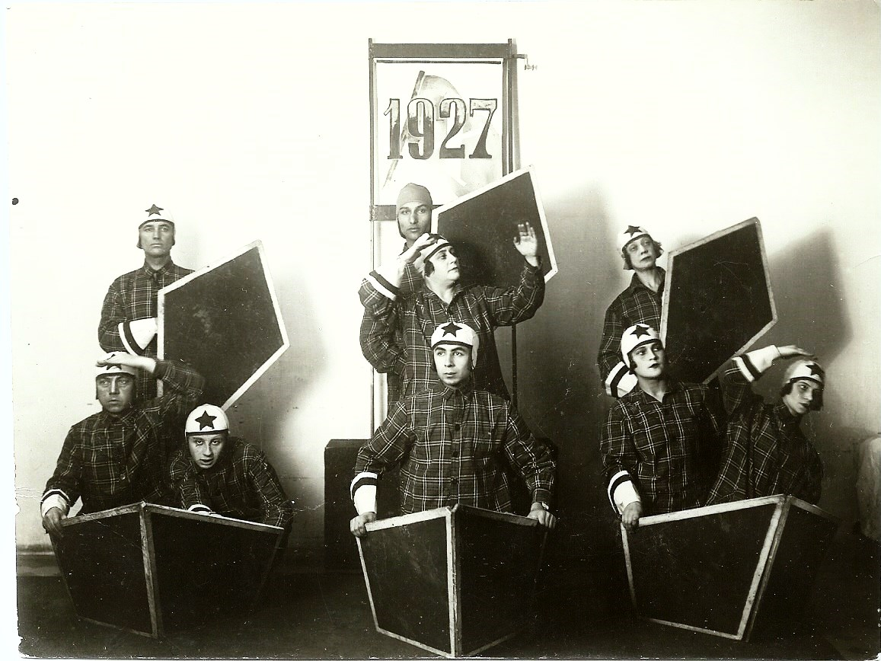

Slide 22
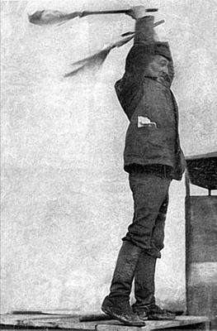
Арсений Авраамов руководил масштабной шумовой симфонией к празднованию годовщины Октября в бакинском порту 7 ноября 1922 года. В этой симфонии использовались сирены и гудки военных судов, пароходов и паровозов судоремонтного завода, «хор» автобусных и автомобильных гудков и пулеметные очереди. Целью было напомнить о борьбе и победе 1917 года. В симфонию были включены «Интернационал» и «Марсельеза» в исполнении хора и оркестра из двухсот музыкантов, а также звучал большой переносной орган из паровых свистков, установленный на палубе миноносца. (К.Бишоп).

Slide 23
Персимфа́нс 1922-1932
Каждый музыкант нес ответственность за правильное техническое исполнение своей партии, а также за темп, нюансы и трактовку; музыканты рассаживались по кругу, чтобы включать в поле зрения как можно больше коллег, даже если кому-то из них из-за этого приходилось сидеть спиной к слушателям

Slide 24
Ситуацион--истский Интернаци--онал
«Утилизация существующих художественных элементов в рамках нового единства» послужила одним из орудий преодоления художественной деятельности как «обособленного» искусства, создаваемого квалифицированными специалистами. Ситуационистский интернационал проповедовал отклонение существующих произведений в перспективе «активизации повседневной жизни» путем переноса акцента с создания произведений, поддерживающих разграничение действующих лиц жизни и ее зрителей, на построение непосредственно переживаемых ситуаций. Ги Дебор, Асгер Йорн и Жиль Вольман, творцы теории отклонения, рассматривали города, здания и произведения как сценический реквизит, орудия развлечения и игры. (Н.Буррио, Реляционная эстетика. С. 76)

Slide 25
FLUXUS 1963 мышление событиями провокациями праздниками
Fluxus Street Events, March – May 1964. Photograph by George Maciunas

Slide 26
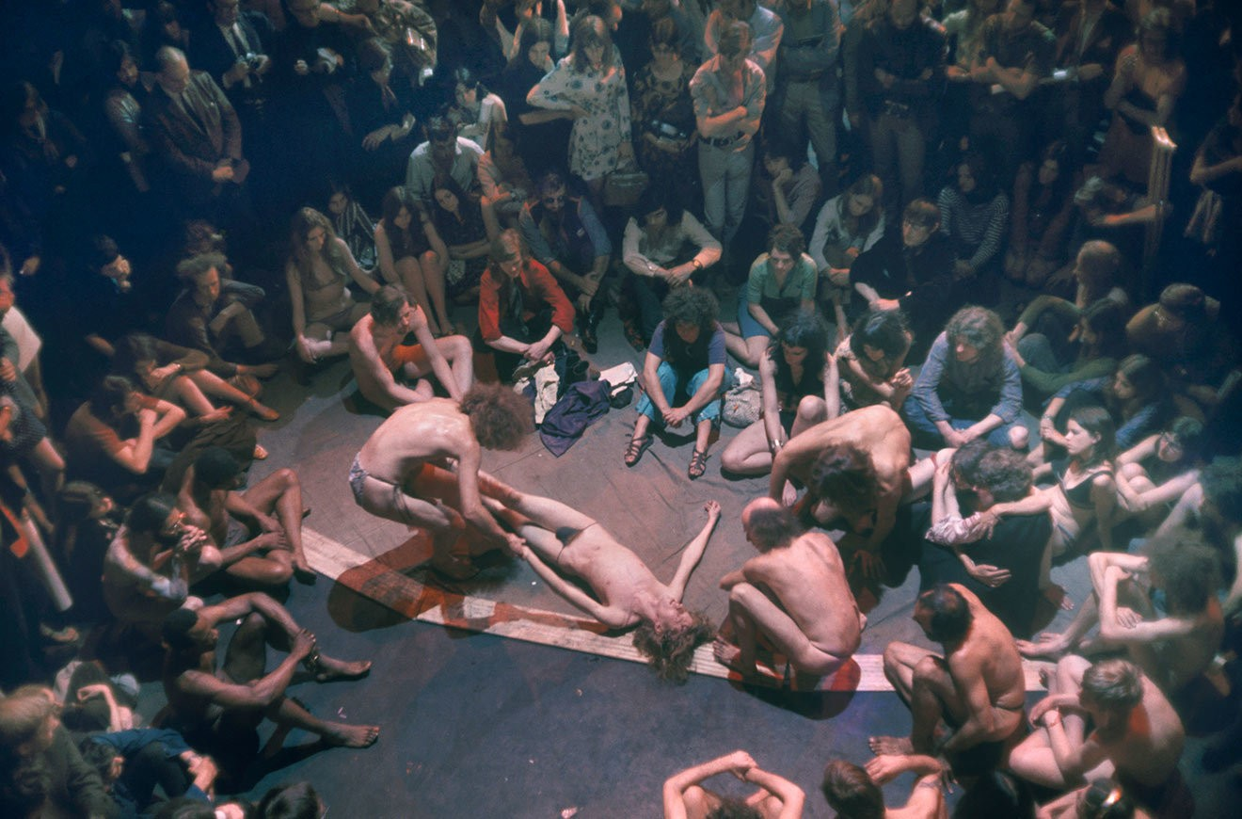
Спектакль «Paradise Now». 1969 год_The Living Theatre

Slide 27
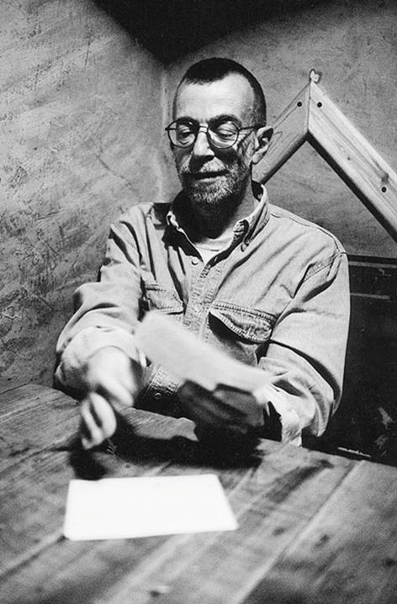
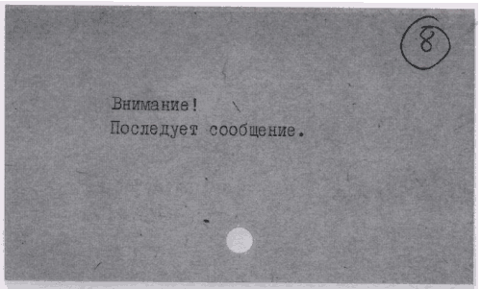
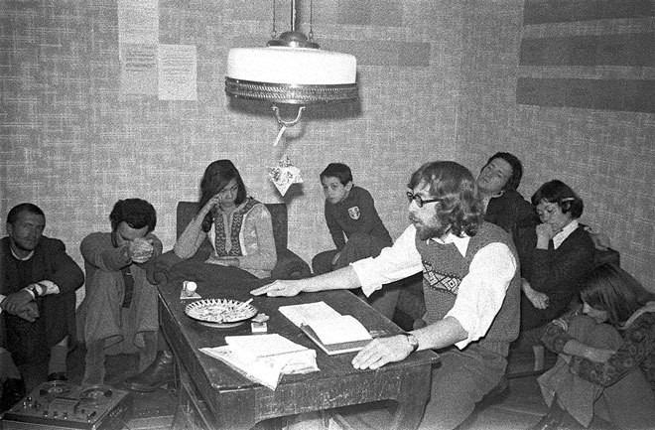

Slide 28
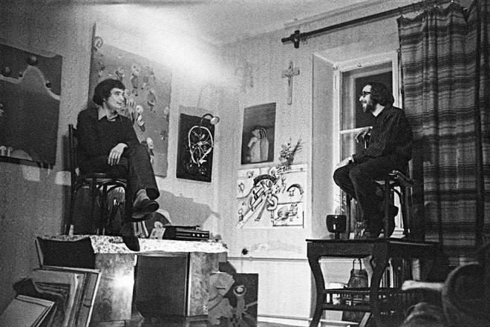
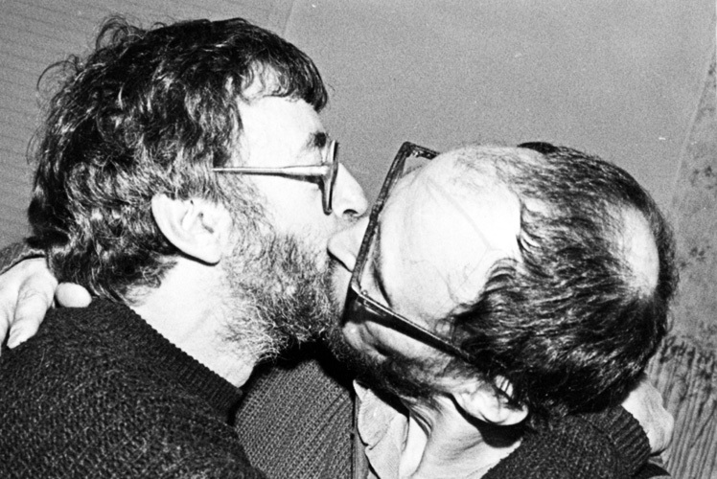
Общение на столах. Андрей Монастырский и Лев Рубинштейн в квартире Монастырского и Ирины Наховой 1974 г.
(фото Г. Кизельватера)
Лев Рубинштейн и Д. А. Пригов. Начало 90-х

Slide 29
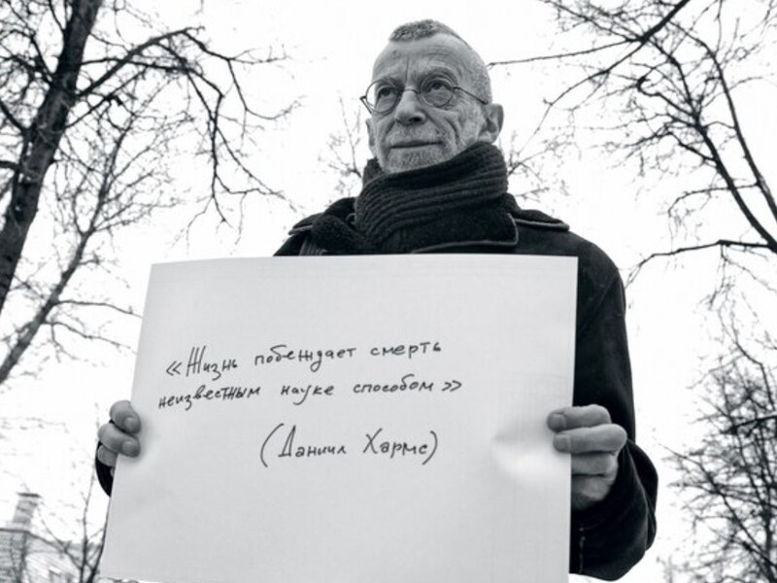
Так, утонченный концептуалистский эксперимент размыкается вовне, сливаясь с «реальной» жизнью, и картотека поэта, волшебно воплощаясь в тысячах «болотных» плакатов, перестает быть кабинетным изыском, но находит свое основание в чувствах и действиях многих неравнодушных людей (А.Конаков. «Рубинштейн политический»).

Slide 30
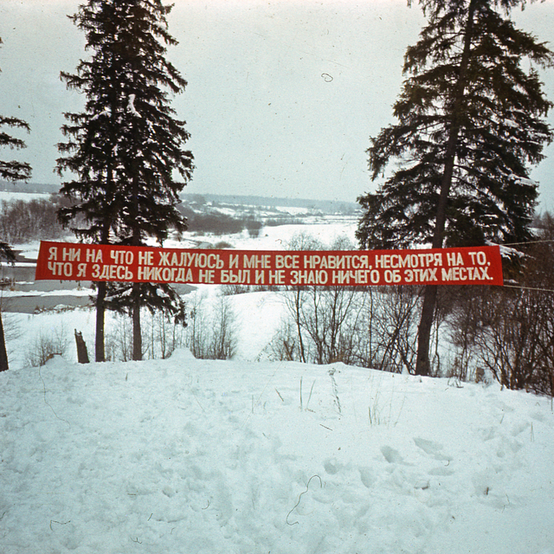
Фотодокументация акции группы "Коллективные действия» "Произведение изобразительного искусства - картина"
Московская область, Киевогорское поле 1987-10-24
"Коллективные действия»
Лозунг. 1977.
«Я НИ НА ЧТО НЕ ЖАЛУЮСЬ И МНЕ ВСЕ НРАВИТСЯ, НЕСМОТРЯ НА ТО, ЧТО Я ЗДЕСЬ НИКОГДА НЕ БЫЛ И НЕ ЗНАЮ НИЧЕГО ОБ ЭТИХ МЕСТАХ».

Slide 31
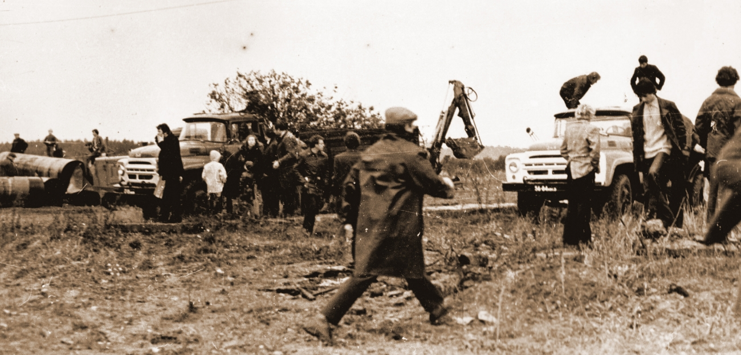
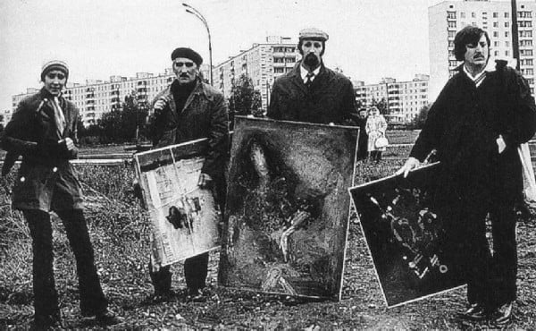
Russian Actionism: The artists on the Bulldozer Exhibition, 1974, Moscow, Russia. From the book Bulldozer Exhibition by Viktor Agamov-Tupitsyn.

Slide 32
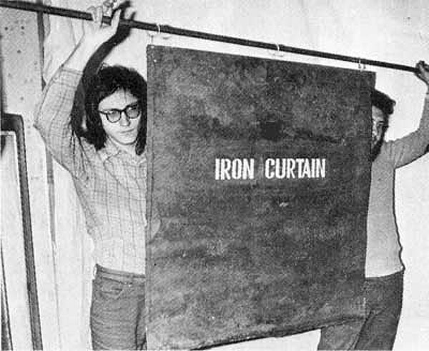
Гнездо. Железный занавес. 1976.

Slide 33
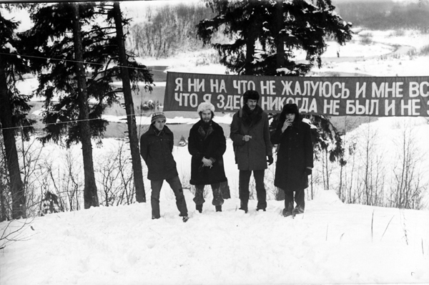
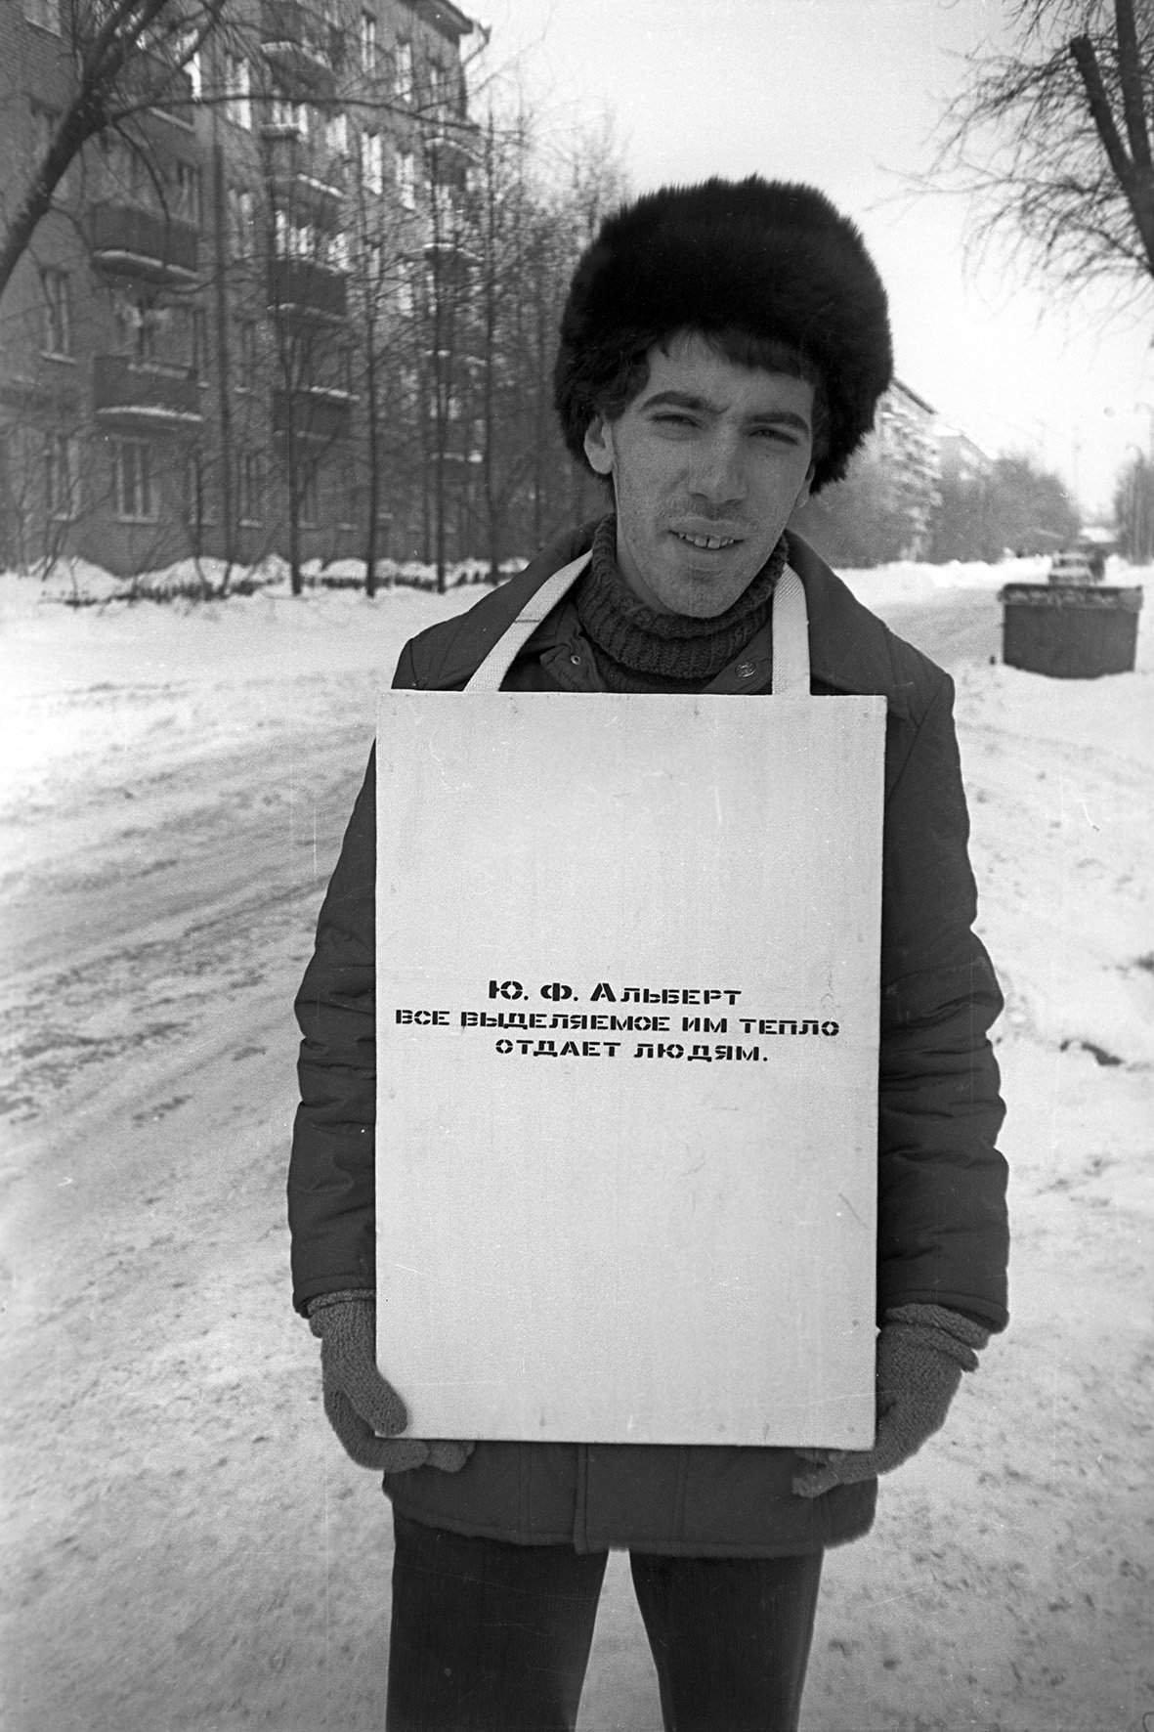
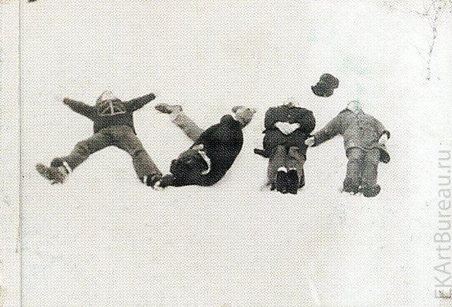
losung_1977 Collective Actions. Slogan-1977 Moscow region, Leningradskaya railway line, Firsanovka station. January 26, 1977
Yuri Albert
gives people
all the warmth
that he exudes
group Mukhomory
Trick # 3 UFO near Moscow Kuskovo 25 March 1979

Slide 34
Гнездо. Железный занавес. 1976.

Slide 35
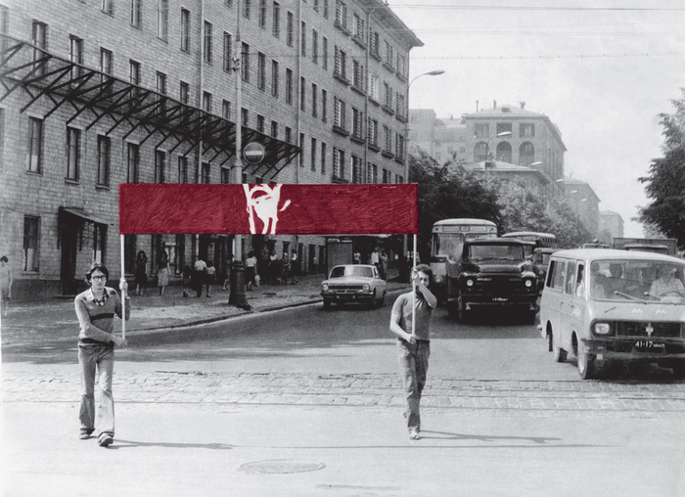
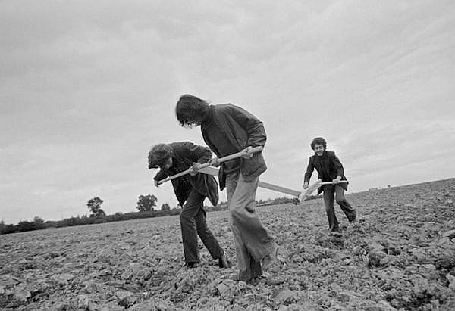
Group "Nest« (Гнездо). Demonstration Art to the Masses 1978
1976 Group "Nest«(Гнездо).
From the series
Helping the Soviet Power in the Battle for the Harvest.

Slide 36
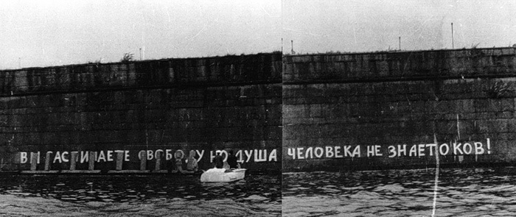
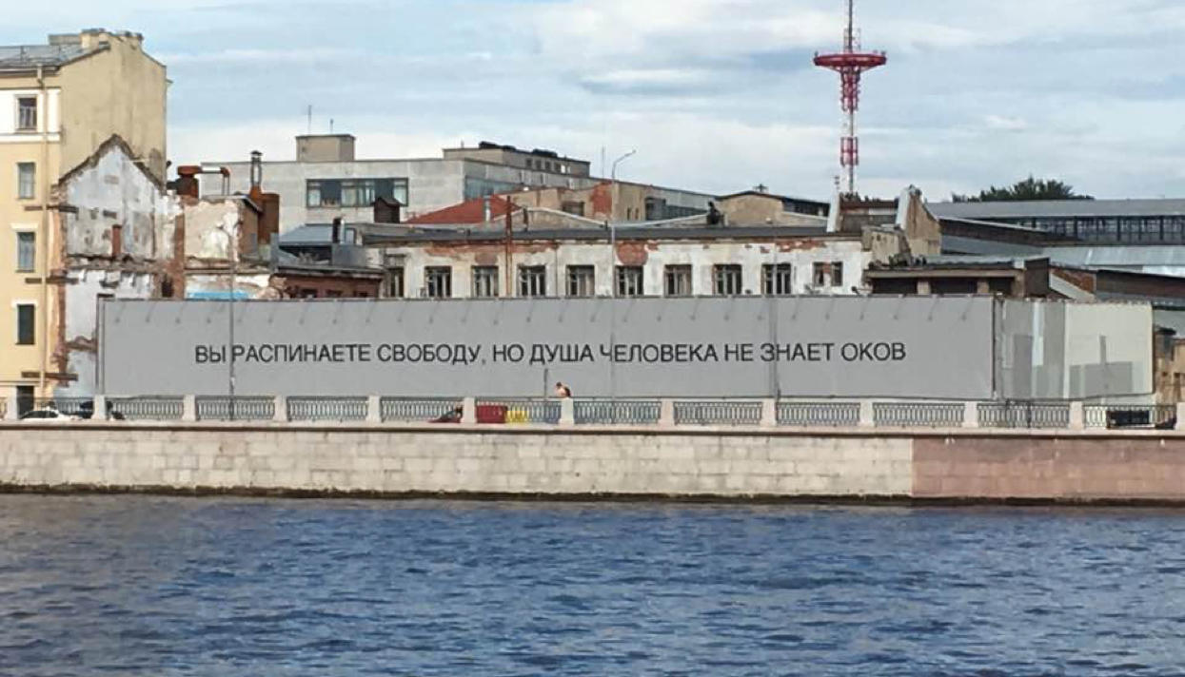
"You crucify freedom, but human soul knows no shackles"
THE FIRST ACTION
OF POLITICAL street ART
IN THE USSR
3 august 1976 Yuly Rybakov

Slide 37
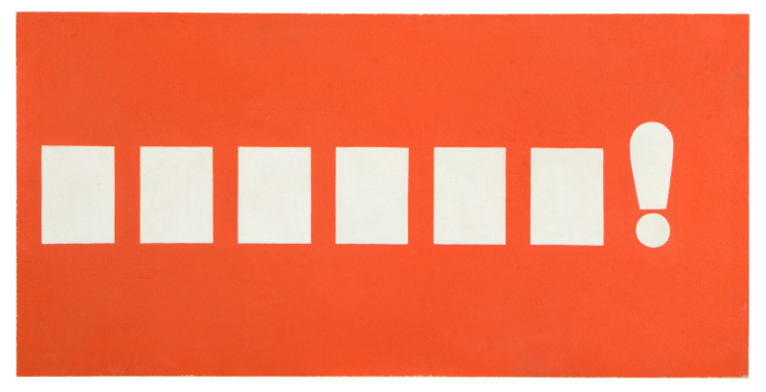
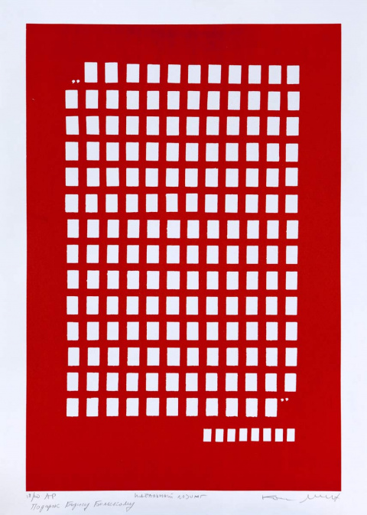
«glory to Labor!» Komar and Melamid» , sots art
Цитата / quote

Slide 38
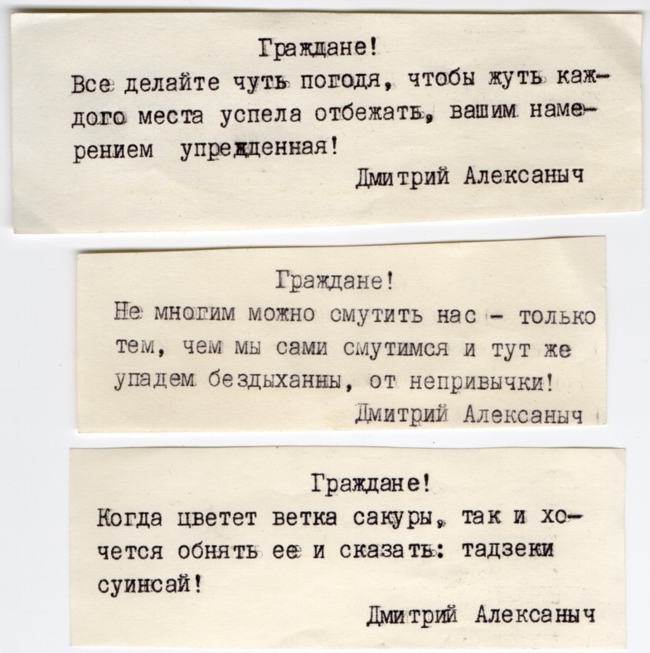
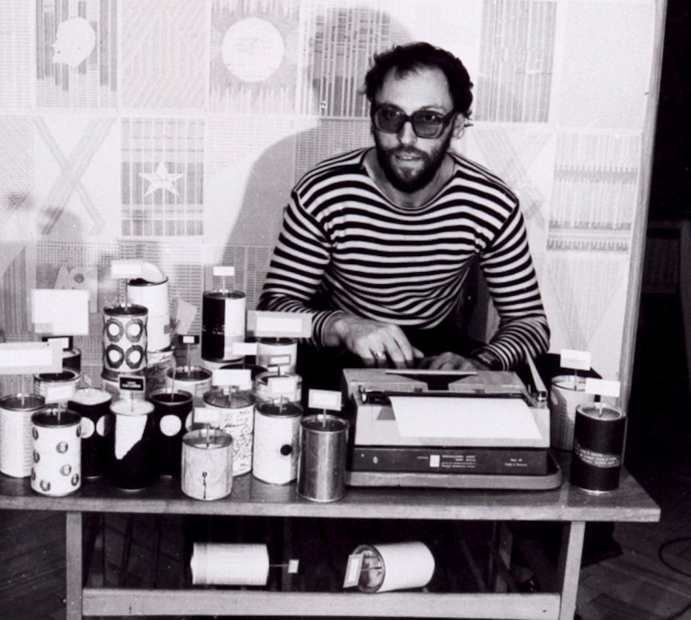
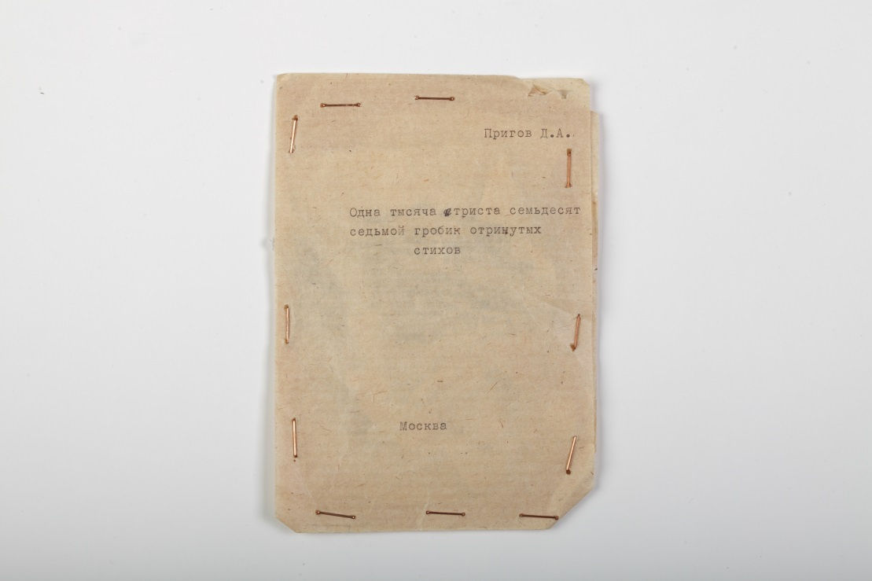

Slide 39
1990-е Отказ от языка, разрыв репрезентации: Крик, вопль, мычание, рыгание, плевки.
Yekaterina Degot Terrorist Naturalism: Art in an Illegitimate Zone
http://www.institute.hr/wp-content/uploads/2020/05/Yekaterina-Degot-Terrorist-Naturalism-Art-in-an-Illegitimate-Zone_Russia.pdf
The reality of today’s Russia is perceived by artists as a total project to which they can only capitulate, this capitulation manifesting itself in the capitulation of language itself, which is getting thinner and disappears, to give way to the “spontaneous” babble of Kulik, the “belching and hawing” and simply breathing which are thematized by Brenner, or the heart-rending shout of Osmolovsky (You Can Only Shout After Modernism Project, 1992). This naturalistic programme presupposes primarily an attempt to eliminate the medication to which aesthetic and political representation is inevitably reduced: “Art is a love affair with reality, which politics tries to replace by some surrogate”, writes Giya Rigvava. While the aesthetic position of the new Moscow art consists in its “transparency” with regard to reality, in the destruction of “sham codes” (Kulik), its ethical position, quite logically, consists in authenticity, in expressing every contradiction, all the chaos and all the unconscious of its time. Such art sees itself as a kind of social symptom and the artist feels himself to be a medium. Brenner crying “Chechnya ...!” at the top of his voice from a church altar, or Rigvava enacting in one of his video performances a Freudist slip of the tongue, “they are all lying – they will eat it all up” are trying to be the mouthpiece of the masses.

Slide 40
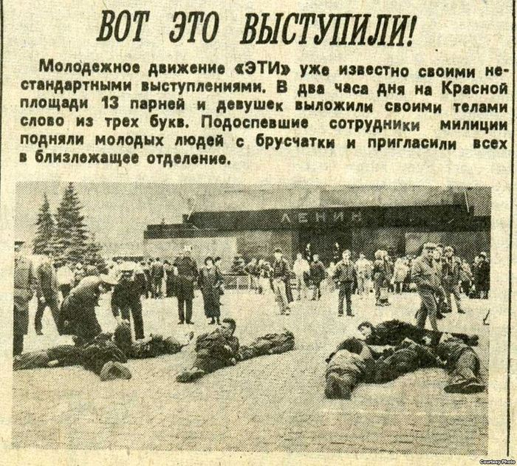
Moscow Actionism inherits and criticizes Moscow Conceptualism.
«Expropriation of the Territory of Art» (ЭТИ) (Anatoly Osmolovsky) was a radical left and made a way out of the text into the public space. The word ХУЙ is the body.

Slide 41
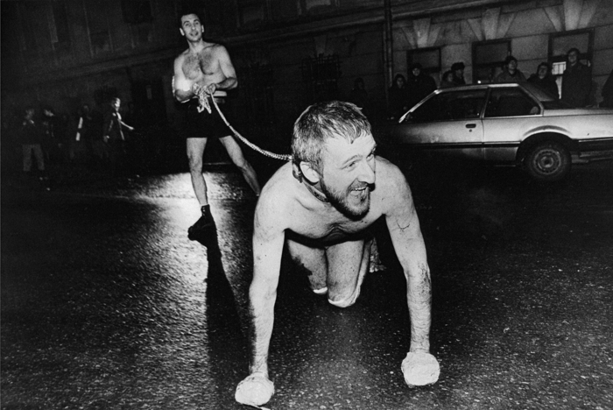
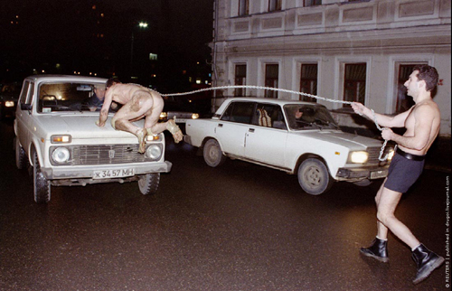
1994
Alexander Brener,
Oleg Kulik
"Mad Dog or The Last Taboo Guarded by Lonely Cerberus"

Slide 42
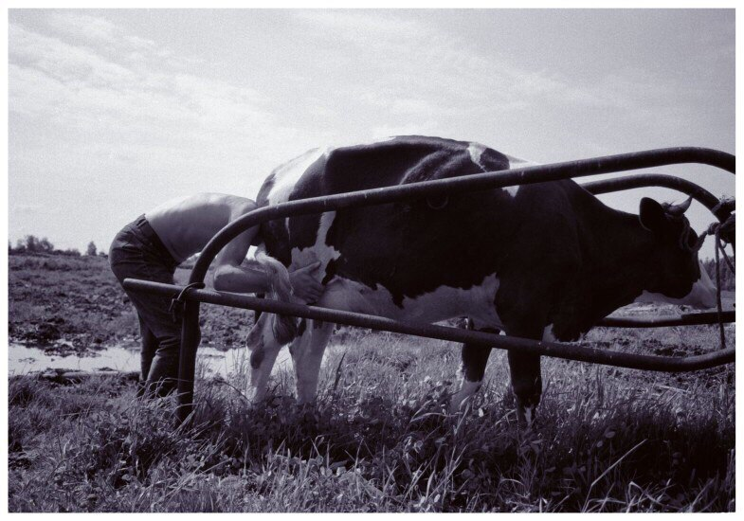
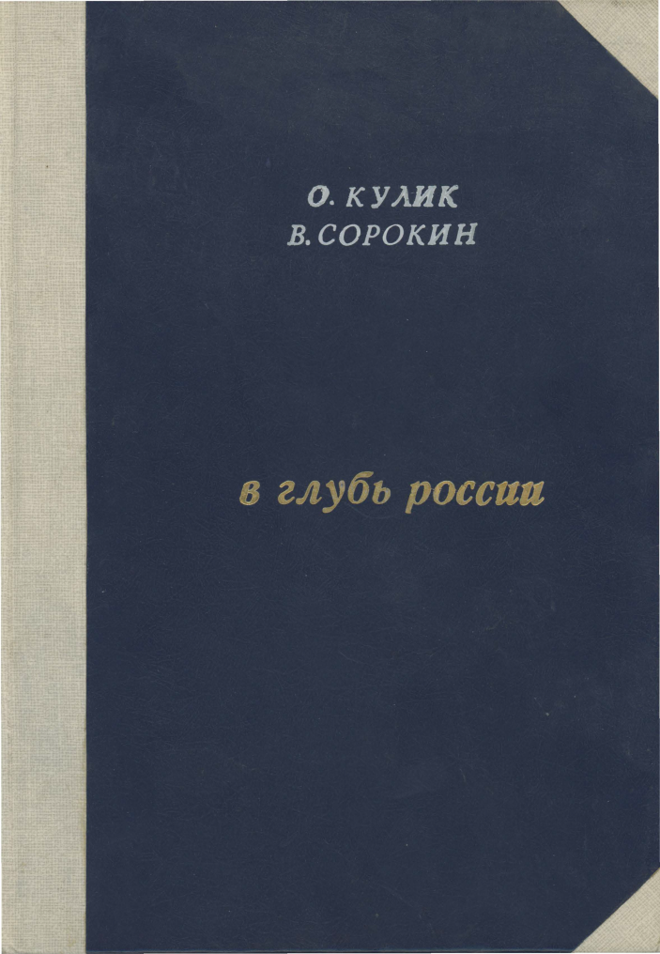
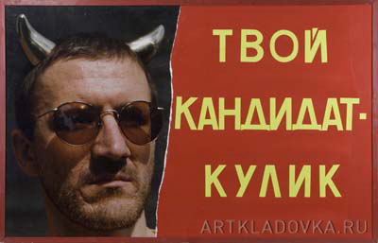

Slide 43
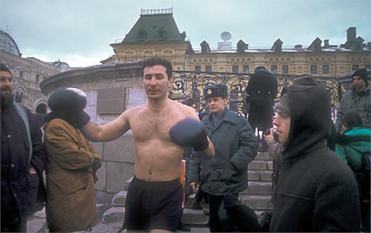
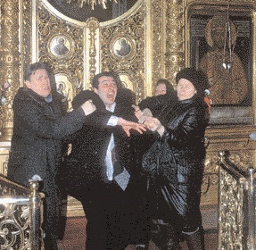
1995 Alexander Brener, First glove. Red Square. Execution place.
1995. Chechnya. During a service at the Epiphany Cathedral, Moscow.
Poet and actionist Alexander Brener overcame language in favor of shouting, spitting, obscene gesture.

Slide 44
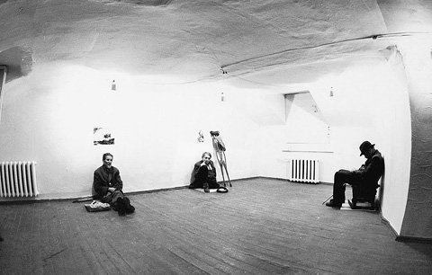
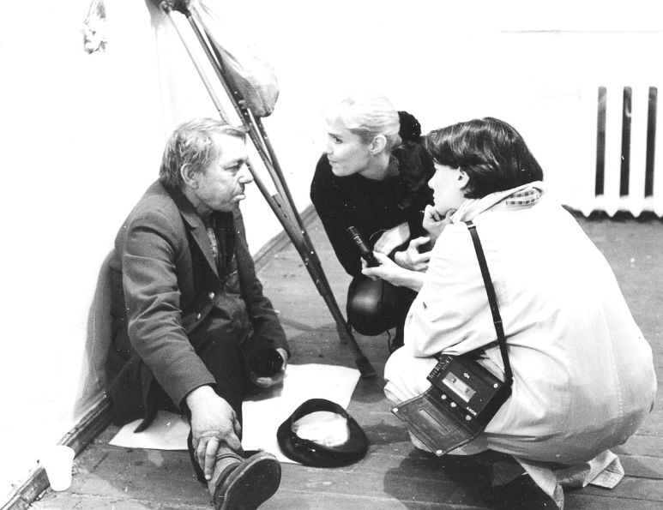
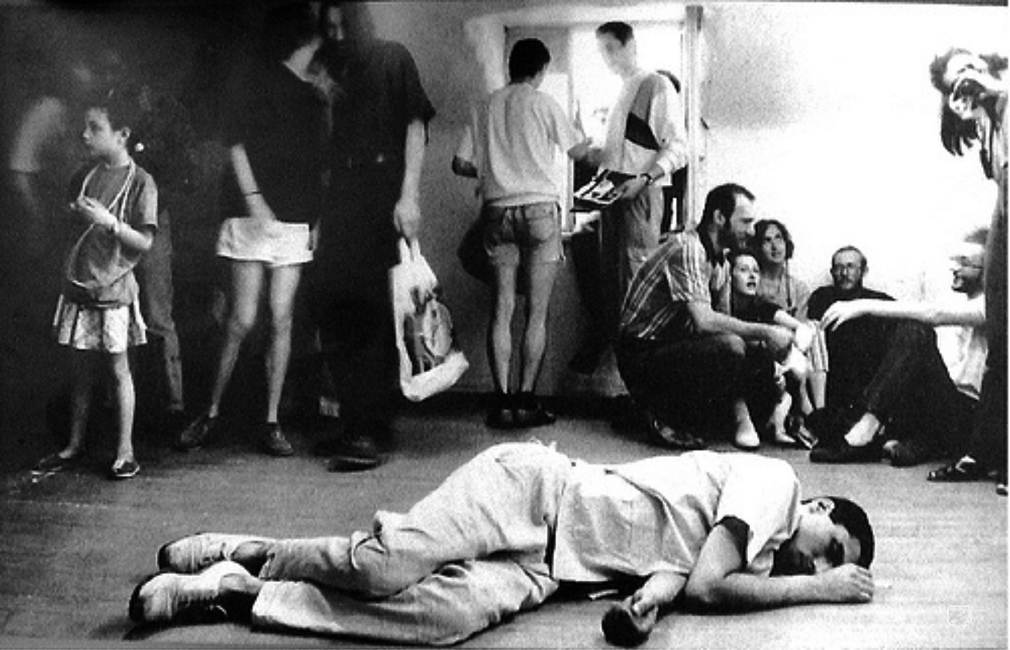
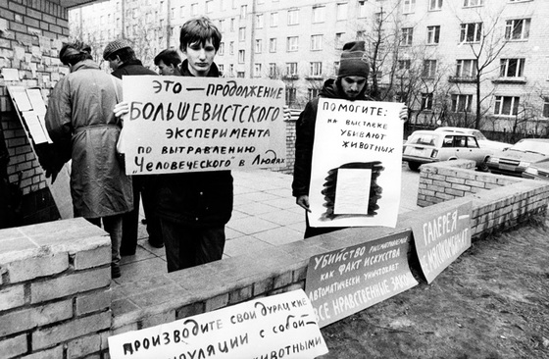

Slide 45
Arsen Savadov. Kyiv
"Donbass-Chocolate" (1997)
"Collective Red" (1998-99)
"Marxism de Sade"

Slide 46
«A lack of confidence in parliamentary democracy caused new political actions throughout the decade. In 1998, artists from the Extra-Governmental Control Commission built a barricade of cardboard boxes in Moscow and chanted the slogans from the student protests in France thirty years earlier. The list of unrealistic demands included monthly payments, the legalization of drugs, and the possibility to travel around the world for free».
Why Political Actionism Is So Popular in Russia
DIANA SADRETDINOVA
7 MARCH 2022

Slide 47
Subversive Affirmation: On Mimesis as a Strategy of Resistance Inke Arns, Sylvia Sasse
http://www.inkearns.de/wp-content/uploads/2011/01/2006_Arns-Sasse-EAM-final-book.pdf
Subversive Affirmation: Affirmation as Subversion
Subversive affirmation is an artistic/political tactic that allows artists/activists to take
part in certain social, political, or economic discourses and to affirm, appropriate, or
consume them while simultaneously undermining them. It is characterised precisely
by the fact that with affirmation there is simultaneously taking place a distancing
from, or revelation of what is being affirmed. In subversive affirmation there is always
a surplus which destabilises affirmation and turns it into its opposite.
Subversive affirmation and over-identification — as ‘tactics of explicit consent’ —
are forms of critique that through techniques of affirmation, involvement and
identification put the viewer/listener precisely in such a state or situation which she
or he would or will criticise later. What the various tactics and parasitical practices
have in common is that they employ the classical aesthetical methods of: imitation,
simulation, mimicry and camouflage in the sense of ‘becoming invisible’ by
disappearing into the background.

Slide 48
Christoph Schlingensief. "Party of the Unemployed and Excluded from Society" with the slogan "Failure as a Chance!" received about 0.058% of the vote in the 1998 elections.
In 1999, a book was published about the Chance 2000 party called “Choose Yourself” with an “election circus” and actions like the “We Learn to Speak” round table.

Slide 49
"Foreigners out! Schlingensief container. 2000. На контейнере висели плакаты с ксенофобскими лозунгами, флагом АПС и девизом СС «Наша честь называется верность». Гостями контейнера с беженцами каждый день были известные политические и культурные деятели, в том числе депутат Европарламента Даниэль Кон-Бендит, лауреат Нобелевской премии по литературе Эльфрида Елинек. сам Шлингензиф круглосуточно цитировал расистские высказывания тогдашнего лидера АПС. Позже режиссер Пауль Поэт снял об этой акции документальный фильм.

Slide 50
Voina is a revolutionary group of Russian artists that engages in radical street protest actions. The group was founded bin 2006 (on June 23).
Two days before the election of the President Dmitry Medvedev, on February 29, 2008, Voina staged a live public orgy at the State Museum of Biology in the hall «Metabolism, energy, nutrition, digestion»
Photo of the 65-meters-high graffiti from the action "Dick captured by KGB!". The Voina art-group. 2010

Slide 51
Decembrists Commemoration / Public Execution in the Supermarket. 2008
the Voina group came to the city's biggest supermarket, where in the department of “Light” organized an execution by hanging of 3 illegal Central Asian migrant workers and 2 homosexuals, one of whom was a Jew.

Slide 52
A monstration is a public performance similar to a demonstration but intended as creative performance art, often parodying a serious demonstration.
In 2004, Artyom Loskutov and members of the Contemporary Art Terrorism group in Novosibirsk joined the annual May Day demonstration. They were carrying posters with deliberately absurd slogans in an attempt to shake up a boring political procession and to make fun. Fellow Siberian artist Ivan Dyrkin named the march "Monstration," a demonstration without the prefix de, which he considered a negative connotation as in deconstruction or degradation

Slide 53
Монстрация.
"For the rights of butterflies in the stomach"
Новосибирск, 2011.
Here's not there for you!”, “There's not here for you!”. Photo originaly posted here.

Slide 54
Новосибирск, 2012.
Новосибирск, 2018.

Slide 56
All power to the imagination Москва, 2018.

Slide 57
Сlericalization of Russian politics and its swelling religious fundamentalism are just one side of the neotraditionalist ideology that is the true object of Pussy Riot’s CCS engagement. The “indecent” language and behavior brought to the house of God, the inappropriate and “provocative” clothing, the support for gay rights “Gay Pride is sent to Siberia in chains”), the sarcastic assault on widespread patriarchal convictions “In order not to offend His Holiness, women must give birth and love”), and the explicit appeal to feminism (“Mother of God, become a feminist!”)—all of these were aimed not at Putin’s collusion with the clergy per se, but at neotraditionalist values in general.

Slide 59
Nadezhda Tolokonnikova stated in 2016 that after the national-conservative turn of 2014, the artist essentially turned out to be unarmed: his aesthetics, the format of radical performances were intercepted by the people of power, the people who staged such a bloody masquerade in the south-east of Ukraine. <…> When the state behaves like a punk, the artist must return to a simple, serious statement, change fundamentally.”

Slide 62
«Our breasts are bombs for a system of sexual exploitation of women! Fight for your rights!» «Наши груди – бомбы для системы сексуальной эксплуатации женщин! Борись за свои права!»

Slide 66
«Our breasts are bombs for a system of sexual exploitation of women! Fight for your rights!» «Наши груди – бомбы для системы сексуальной эксплуатации женщин! Борись за свои права!»

Slide 67
В России в 2000-е и особенно в 2010-е год бурное развитие получила вторая – активистская – линия коллективного перформанса: коммуникативные и коллаборативные арт-практики, устремленные на прямое вовлечение в социальное и политическое поле. Такие социально-ориентированные перформансы в пандан глобальным тенденциям в арт-активизме стремятся не к репрезентации тех или иных социальных практик как эстетических форм, а выстраивают прямое взаимодействие с обществом без опосредования арт-институциий, принимая формы художественно-социальных коллабораций и «конструктивных интервенций», в которых художник выступает в роли агента социальных изменений.
Теоретик и куратор арт-активистских проектов Татьяна Волкова, исследуя изменения, которым подвергается сегодня роль современного художника, считает, что художник все активнее берет на себя «роль предвестника и катализатора социальных процессов, выразителя общественного умонастроения, участника массовых протестов и акций солидарности с жертвами репрессий, защитника прав миноритарных групп — групп социального “исключения”». Волкова Т. Хроники активистского искусства в России // Медиаудар: активистское искусство сегодня. II // Редакторская группа: Татьяна Волкова, Евгения Зубченко, Павел Митенко. Москва. Медиаудар/mediaudar.net. — 2016. — С. 10.

Slide 69
Уличный Университет 2009-2011
косвенные проблемы прямой демократии 04_06_2011

Slide 70
Уличный Университет 2009-2011

Slide 71
“You don’t even represent us / You can’t even imagine us”
Laboratory of Poetic Actionism, 2011

Slide 72
«Оккупай Абай» воспроизвел в своем существовании структуру самоорганизации протестных движений в Европе и Америке, строящихся на горизонтальной системе принятия решений.
Все вопросы жизни лагеря решались формате ассамблеи — коллективной горизонтальной системе принятия решений на основе воли большинства.
«Подчеркивая коллективный и децентрализованный характер такого художественного действия, можно сказать, что искусство заключалось в выстраивании отношений, в самих актах самоорганизации».

Slide 73
«Искусство могло возникнуть в конструировании пространства, произнесении речи, совершении поступка, создании рабочих групп… Любое из этих действий могло стать взаимодействием на пределе. И, наконец, искусство могло появиться в ходе проведения ассамблей…».
(П. Митенко)

Slide 74
Petr Andreyevich Pavlensky is a Russian contemporary artist. He is known for his controversial political art performances, which he calls "events of political art"). His work often involves nudity and self-mutilation. Pavlensky makes the "mechanics of power" visible, forcing authorities to take part in his events by staging them in areas with heavy police surveillance. By doing so, "the criminal case becomes one of the layers of the artwork" and the government is "[drawn] into the process of making art".

Slide 75
Артур Аристокисян в своем эссе о Петре Павленском, «следователь, который допрашивает Петю, становится невольным акционистом. Судья, который от имени народа его судит, невольно становится акционистом. Психиатр, который выносит для суда заключение о его
психическом здоровье, неизбежно становится акционистом» (с. 103). Даже Иисус Христос,
заключает автор, «говорил на языке акций» (с. 104). Это заставляет вспомнить стихотворение английского поэта XVII века – несомненно, глубоко верующего Роберта Херрика – «Иисус Христос, актер», где Голгофа сравнивается с театральной сценой. (И.Сироткина)

Slide 76
«Я не называю сейчас акциями те восемь произведений, что я сделал в искусстве начиная с 2012 года, я называю их событиями политического искусства, или событиями. <…> Основная цель и принцип события политического искусства в том, чтобы создавать обстоятельства, которые заставляют аппараты власти работать на искусство». (П.Павленский).

Slide 77
"My testimony" (1967) Anatoly Marchenko. There is an episode in the book with testicles nailed, and with an ear cut off (and more than one!). And from the description of the case with a member cut off by the prisoner himself in order to throw it at the fascist heads of the doctor.

Slide 78
During the trial in April 2016, Pavlensky establishes a “rule of silence”, and for a kind of artistic statement, he calls the defense of three sex workers as witnesses, paying them.

Slide 81
5 МАЯ 2018. Участники акции «Он нам не царь» построили баррикады в центре СпБ.

Slide 82
В этой книге Оксана Шалыгина, бывшая гражданская жена художника Петра Павленского, рассказывает историю своих отношений с ним. Это история об абьюзе и насилии, о любви и ненависти, о зависимости и равнодушии. Пронзительный, откровенный, шокирующий рассказ о том, как легко влюбленность и восхищение могут привести в ловушку и о том, какую кровавую цену в этом случае придётся заплатить, чтобы вновь обрести свободу. «Мы стоим около дверного проема, я решительно говорю, что буду заниматься тем, что интересно мне. Вдруг удар... Я холодею, мое тело немеет, я тупо смотрю на него, не могу поверить в то, что только что произошло. Как будто жду, что он засмеётся или скажет, что это шутка. Но он мертвенно бледен, напряжен, как стрела, готов к новому удару. Я падаю в пропасть. Кровь покинула мое тело, оно омертвело от шока, от обиды, от мгновенного предательства. "Ты будешь делать то, что нужно мне".»

Slide 83
«Actionism of the 3rd wave "places in the center of attention the very process of communication, sometimes lasting for months, while its predecessors carried out impetuous actions, the main and only heroes of which were the actionists themselves.».
A turn in the history of Russian actionism as a transition from a hypermasculine spectacle to a Maternal.aesthetic
Angelina Lucento. «Care Outside the Comfort Zone». Performance Research. Volume 22, 2017. https://www.tandfonline.com/eprint/5rY6QtPMA9yPwQ6zeQkW/full

Slide 84
«В 2015 Катрин Ненашева в составе благотворительной организации, в которой тогда работала, оказывается в женской тюрьме. Одна из заключенных, увидев у нее фотоаппарат, воодушевленно просит сделать снимок, чтобы отправить родственникам, поскольку на протяжении всего времени нахождения в тюрьме была лишена такой возможности. Ненашева с удовольствием соглашается, однако администрация в жесткой форме отказывает заключенной, что вызывает возмущение художницы.
Этот случай и дал импульс акции «Не бойся». В течение месяца Ненашева постоянно ходит в тюремной робе, регистрируя отличия, которые этот факт вносит в ее взаимодействие с городом. Завершается акция на Красной площади, где Ненашеву обривает наголо Анна Боклер, что приводит к задержанию обеих». (Митенко, Шассен)

Slide 85
6 июня 2016 года художница Катрин Ненашева начала акцию «Наказание», в ходе которой она в течение 21 дня ходит по Москве с привязанной к спине больничной койкой.
В День России Катрин и Дима Жданов провели одну из акций в рамках «Наказаний» в Александровском саду, у стен Кремля.

Slide 86
Что включает в себя психоактивизм?. Художественные акции и перформансы
Психоактивисты Катрин Ненашева, Михаил Левин и Владимир Колесников больше года ходят в московские ПНИ. В 2017 году они организовали два проекта, выстраивающие коммуникацию между людьми здесь (в обычной жизни) и там (в ПНИ). Первый — Психосквош, полноценный вид спорта со сформулированными правилами, одноименной федерацией и вручением приза лучшей команде сезона по итогам четырех игр.

Slide 87
Платформа «Психоактивно» появилась в 2018 году, сегодня ее участники устраивают уличные акции, фестивали и разговорные клубы на тему ментального здоровья в Москве, Петрозаводске, Самаре и Санкт-Петербурге. А в июле 2021 года они запустили свой первый образовательный онлайн-курс, где рассказывают, как заниматься активизмом.

Slide 88
Акцию "Груз 300" Катрин Ненашева проводила в разных местах в Москве в 2018-19 гг.

Slide 89
"После травмы пыток очень сложно встраиваться в реальность: пытки становятся грузом, который ты носишь в себе, на себе, с собой. Твой опыт, твое тело становятся Грузом-300«.
Текст Е.Ненашевой на листовке приклеенной к клетке.

Slide 90
«Груз 300», сделанный командой из шести человек (Саша Старость, Катрин Ненашева, Полина Андреевна, Олеся Гудкова, Артем Материнский и Стас Горевой) и названный ими иммерсивным спектаклем, — одно из самых неоднозначных явлений театрального сезона 2018—2019. Он произвел сильное впечатление прежде всего потому, что мне как зрительнице дали полную свободу открыто и прямо проявить свою агрессию, а потом так же открыто, прямо и публично подвергнуться унижению. (Театр как пытка: «Груз 300» и его противоречия .Ильмира Болотян ТЕАТР №38, 2019 год

Slide 91
В 2020 году у Катрин Ненашевой была акция «Поругайся со мной»: она приходила в разные районы Москвы, Санкт-Петербурга и Краснодара и предлагала людям поругаться с ней или обсудить конфликты в семье. Она хотела показать, что о конфликтах и насилии важно и нужно говорить, это не так страшно, как может показаться.

Slide 93
Д. Серенко: Акционизм для меня способ сущ-я поэзии после Освенцима. Весь освободительный пафос связанный с акционизмом – вредная вещь – так как никакой художник не борется с тоталитарным режимом, не осуществляет освободительную миссию.
Настоящий радикальный акционизм должен бороться с самим этим освободительным мифом.

Slide 94
Из паблика Тихий пикет: Важно, что акция не подчёркивает границы, она вообще не зря всегда "в дороге", в пути: нет никаких своих, чужих, тех и этих, "там" и "здесь". Есть тотальное пространство коммуникации и #тихийпикет исследует и обозначает - как может - это пространство. Несмотря на то, что у нас у всех разный социальный опыт, каждо_й из нас есть что сказать внутри тихогопикета.

Slide 96
Про плакат посвященный гомосексуальности: «на моей странице была некая драматургия этого плаката: сначала я не могла с ним поехать, потом я устыдилась и решила, что назначу сама себе штрафную поездку по синей ветке. Я опубликовала плакат заранее, еще до опыта поездки с ним».
Здесь медиа публикация предстоит действию, собственно высказыванию.
«обычно я публикую плакат и отчет о поездке единовременно. А здесь я опубликовала плакат заранее: мне было страшно, а публичная демонстрация плаката была гарантией того, что я действительно поеду.»

Slide 97
November 01, 2016"Alas, a parade for, alas, patriots. The words are from the Rodina group, the mood is folk."

Slide 98
11 ИЮНЯ 2017
Арт-группа «Родина» провела
на Марсовом поле
акцию «Нежный ОМОН».

Slide 99
«Мы устали от насилия, от постоянной эскалации агрессии и демонстрации силы. Мы хотим, чтобы власть, наконец, стала человечнее. Нам надоели старики, обезумевшие от крови, и дико гордящиеся тем, что у них она не течёт. Мы хотим сказать власти: будь нежнее или уйди. Кто нежен, тот и прав – потому что без нежности даже трава не растёт, и не сбывается время. И тем, кто завтра и впредь собирается хватать людей и заключать их в объятия тюрем, мы говорим: хватит. Нежнее, омонята и омоняшки!»

Slide 100
«То, что мы делаем, не сводится к акционизму. Мы часто занимаемся перфомативными вещами, но мне каждый раз важны дистанцированность и многосмысленность, возможность отстранить наши собственные действия. Конечно, в искусстве всегда заложена ностальгия, стремление войти в реальность, чтобы говорить о реальности. Вместо того, чтобы стать образом реальности, искусство стремится стать самой реальностью. Эта одна из глубинных целей. Существует разделение: политическое искусство и искусство о политическом. Первое вторгается в центр сил и взаимодействий, и изнутри воздействует на это поле. Второе же представляет собой дистанцированную рефлексию на тему, которая ни на что не может влиять, а значит, она безопасна и ни на что не способна. Я с этим разделением категорически не согласен. Мне кажется, любое искусство дистанцировано и не может прямо вступать в ход событий, хотя к этому стремится. Оно не может обладать предсказуемым воздействием. Всё может стать только хуже». (М.Евстропов)

Slide 101
Группа родина
03_01_17
акция на марсовом поле с поеданием земли
То, над чем мы работаем, — это разные патриотические фигуры — образ Родины, например. Мы постоянно обращаемся к этим мифам как к своеобразным материалам. И все эти мифы очень некрофильские: Родина-мать — это такая богиня смерти, трупов, земли, подземного мира, и так далее.

Slide 102
Получается, что служение Родине — завуалированное стремление к смерти. Патриотизм мне тоже представляется формой религии смерти, когда она замещается таким сложным образованием как государство.
«„Родина“ принимает новых членов. Порядок таков: сначала она всех пришедших выстраивает в очередь, затем их кормит полезной землей, уговаривает накормленных прилечь, забалтывает их, надевает им маску смерти и посыпает той же самой полезной землей, а в конце все счастливчики просыпаются. Ведь „родина“ зовет»,

Slide 103
Leda Garina
Defenders of
the Fatherland
February 23, 2017

Slide 104
"ДЕНЬ ПОСЛЕ ДНЯ ЗАЩИТНИКА ОТЕЧЕСТВА". (Однодневная конференция с дискуссией)
"Политический театр на перепутье: от героического акционизма к постакционистскому мужеству"

Slide 107
акция_8марта_2019_
filled the patriarchy with flowers

Slide 108
Петербургский активист Борис Конаков проводит перформанс «Шкаф» в честь Всемирного дня борьбы со СПИДом. Он уже провел в шкафу 10 часов без еды и воды и обещал просидеть там еще 20 часов. Конаков ведет трансляцию своей акции в Facebook.
На Марсовом поле в Петербурге 12 ноября 2017 активисты провели акцию «Брудершафт» против замалчивания эпидемии ВИЧ и преследования представителей ЛГБТ-сообщ-ва.
Активисты взяли друг у друга кровь и выпили ее с водкой
Акцию организовали Борис Конаков и бывший участник арт-группы {родина} «Цианид злой»

Slide 109
Civil movement "Spring“(Весна) Action Ringing chains, 11 03 18
На Невский проспект вышли "заключенные".
Импровизированная колонна "заключенных" символизировала арестованных перед президентскими выборами активистов.

Slide 110
Группа Весна. Роскомнадзор ведет Россию к тоталитаризму 😡
Сегодня мы организовали акцию против планируемой блокировки Твиттера. Основой стал популярный мем — логотип Роскомнадзора, стилизованный под нацистский флаг.

Slide 111
Краснодарские урбанисты из Евразийского центра изучения городов и почв выступили с требованием выдвинуть на пост мэра города болотный сапропель. Акция прошла возле пруда-накопителя, известного как «вонючий прудик», Сапропель многовековые илистые отложения из перегнивших остатков растений и животных на дне пресноводн.вод.
В Краснодаре в ночь с 30 ноября на 1 декабря активисты организации «Новые казачьи маги» провели акцию «Кубанский ковчег». Вокруг памятников Святой Великомученице Екатерине, Екатерине II и обелиска в честь 200-летия Кубанского казачьего войска были очерчены круги из пищевой соли.

Slide 112
В августе 2020 года на ступеньках Люблинского суда Москвы, где выносился приговор по делу "Нового величия", Крисевич в образе сотрудника полиции перерезал горлу манекену, забрызгав собравшихся красной краской.
5 ноября 2020г Крисевича в образе Иисуса, распятого на кресте, подожгли у здания ФСБ на Лубянке. Возле креста лежали тома уголовных дел с надписями "Дело Бориса Немцова" и "Дело сестер Хачатурян".

Slide 113
19 августа 2020. Активист повесился на Троицком мосту в Петербурге_Павел Крисевич
Подвешивание на Троицком мосту я устраивал в поддержку российских политзаключенных и в поддержку задержанных на митингах в Белоруссии.
29 янв_2021_Акция художника Павла Крисевича «Сфера Души Русского Человека»

Slide 114
«Эй! Полицейское государство! Будущее faled state! На силу и репрессии, мы ответим бесстрашием! Ведь страха больше не будет!
Перед кремлевским занавесом последуют выстрелы» (Манифест )
задержание Павла Крисевича на Красной площади 11.06.2021, фото: Василий Крестьянинов / Readovka

Slide 115
Political theater, social theater."Torture-2018". Special project of the Theater.doc Interior theater.
May 27, 2018.

Slide 116
the invention of new forms of political representation, each picket and rally as a unique happening event

Slide 124
Жители Сургута обняли сквер
на месте которого хотят
построить автовокзал.
Ноябрь 2020.

Slide 125
ОбъединивШИЕСя
Активисты
Шиес_19_11_2019

Slide 126
1 мая 2019. Аслан Сагутдинов из казахстанского города Уральск провел эксперимент: вышел на площадь с пустым плакатом, дабы проверить, насколько быстро его задержит полиция за несогласованный пикет. Об этом пишет "Уральская неделя". Этой акцией он хотел продемонстрировать отсутствие гражданских прав в Казахстане.

Slide 127
Жанбота_Алжанова_6 мая 2019_воображаемый плакат_Нурсултан.

Slide 128
Перформансы общества/ Слабая рассеянная эстетика
В селе Абага Олекминского района гл крестьян хоз-ва Игорь Елисеевич Меликов изготовил символ 2021 года быка из навоза
Активисты в Магадане покрыли Ленина щетитой.

Slide 130
Reactionary internalization.Orthodox fundamentalist groups use avant-garde forms of performance for xenophobic obscurantist and reactionary purposes.

Slide 131
9 января 2016г. в 16.30. в дни Рождественских Святок мы ПРИГЛАШАЕМ ПРИЙТИ ВСЕХ НЕРАВНОДУШНЫХ и НЕБЕЗРАЗЛИЧНЫХ к ПРОБЛЕМЕ НЕВИННО-УБИЕННЫХ ДЕТЕЙ во чреве, в сквер Петра и Февронии на Уличную Уличная арт-акция "СОХРАНИ ЖИЗНЬ!"

Slide 132
байк-шоу «Русский реактор»
Ночные Волки. Севастополь.

Slide 133
В Ленинградской области под поселком Агалатово петербургская казачья община открыла памятник президенту России Владимиру Путину

Slide 134
9 января 2016г. в 16.30. в дни Рождественских Святок мы ПРИГЛАШАЕМ ПРИЙТИ ВСЕХ НЕРАВНОДУШНЫХ и НЕБЕЗРАЗЛИЧНЫХ к ПРОБЛЕМЕ НЕВИННО-УБИЕННЫХ ДЕТЕЙ во чреве, в сквер Петра и Февронии на Уличную Уличная арт-акция "СОХРАНИ ЖИЗНЬ!"

Slide 138
»In the state-organised Immortal Regiment processions, the dead assemble in formidable formations, leading their descendants to new wars ahead.»the war was the result of a lengthy process of replacing the logic of development and life with the logic of destruction and death, the logic of necropolitics». (We invite you to die
Kremlin necropolitics as the foundation of war
)

Slide 139
Акция Позорный полк в Комсомольске-на-Амуре_26_08_18

Slide 140
The Main Cathedral of the Russian Armed Forces (Cathedral of the Resurrection of Christ
References to World War II and the war history of the USSR and Russia are evident both in the decoration of the church and in the additions made to the exterior of the church, such as the historic section, which, among other exhibits, is Adolf Hitler’s hat and coat.

Slide 141
инсталляция на территории главного храма вооружённых сил_июнь 2020

Slide 142
После начала вторжения России на Украину в ряде стран и особенно в Российской Федерации начали проходить акции в поддержку действий правительства и вооружённых сил России
Медиа-аналитик Василий Гатов называет её «государственным мемом».
В городе Шадринск Курганской области выпустили пасхальные куличи с буквой Z.

Slide 143
Car flashmob in Crimea. March 5, 2022

Slide 147
Along with the full-scale invasion of Ukraine, the Russian authorities commenced internal repression on an unprecedented scale. There are more than 21,000 arrests and at least 370 defendants in criminal cases for anti-war statements and speeches, more than 200,000 Internet resources have been blocked and 11 sentences in cases of state treason. OVD-Info collected the main figures on political repressions in 2022.
Репрессии в России в 2022 году Обзор ОВД-Инфо

Slide 148
On the evening of March 14, an employee of Channel One, editor Marina Ovsyannikova made an anti-war statement on the air. At about 9:35 pm Moscow time, when the host of the Vremya program, Ekaterina Andreeva, was reading the introduction to the story about countering Western sanctions, Ovsyannikova entered the frame with a poster that read: “No war. Stop the war. Don't believe the propaganda. Here you are being lied to. Russians against war.

Slide 149
Party of the Dead, «a Russian protest art group, focuses on what they see as their country’s morbid obsession with “necrophilia” in politics and culture. They don skeletal masks and costumes and stage protests with “corpses,” or in a cemetery where Soviet war dead and victims of the Leningrad blockade are buried. The Post is not identifying the members out of concern for their security». (Art of dissent: How Russians protest the war on Ukraine)

Slide 150
Партия мертвых, возникшая как художественно-политический проект в самом начале 2017 года, несмотря на молодость, фактически является самой большой партией в мире: потому что мертвых больше (латинская фраза ad plures ire, «отправиться ко многим», и аналогичная английская to join the majority, «примкнуть к большинству» — аллегории выражения «умереть»). Партия мертвых — сообщество «невозможное», и оно также радикально в том отношении, что проблематизирует существование каких угодно сообществ вообще, поскольку обнажает то обстоятельство, что общность опосредована смертью: где соберутся двое или трое — там и труп посреди них. У партии мертвых нет и не может быть никакого лидера — ни начальства, ни начала (я говорю здесь сейчас о каком-то «истоке» партии, но в каком-то смысле она существовала всегда — даже когда никого еще не было)",
Максим Евстропов, "Партия мёртвых: от некрореализма к некроактивизма", статья для Moscow Art Magazine.

Slide 151
голосуйте за партию мёртвых потому что мёртвых больше 100 миллиардов мёртвых против 7 миллиардов живых мёртвые быстрее, выше, сильнее голосуя за партию мёртвых, вы выбираете будущее потому что ваше будущее – это мы

Slide 155
The price tags said:
🟢 “The Russian army bombed an art school in Mariupol, about 400 people hid in it from shelling”;
🟢 “Russian conscripts are sent to Ukraine. The price of this war is the lives of our children. Stop the war";
🟢 “In the first three days, 4,300 Russian soldiers died. Why is this silent on television?
On 11 April 2022, Skochilenko was arrested and placed in a pre-trial detention center, where she is currently still being held. A criminal case was filed against her, with a maximum sentence of fifteen years in prison. She has bipolar disorder and celiac disease (gluten intolerance), so the first days in the detention center she starved because she could not eat local food. In spite of this, she was not even released under house arrest.

Slide 156
Feminist Anti-War Resistance (FAR or FAWR is a group of Russian feminists founded in February 2022 to protest against the 2022 Russian invasion of Ukraine.
FAR became "one of Russia’s fastest-growing anti-war campaigns", attracting more than 40,000 followers on Telegram
25 february . Manifesto
In a manifesto the group called on feminists around the world to come together to oppose the war launched by Vladimir Putin's government:
A manifesto by Russian feminists who have united against the occupation and war in Ukraine. Feminism is one of the few opposition movements in contemporary Russia that has not been destroyed by the waves of persecution launched by Vladimir Putin’s government. At the moment, several dozen grassroots feminist groups are operating in at least thirty Russian cities. In this text, feminists taking part in antiwar demonstrations around the country call on feminists around the world to unite in opposing the military aggression launched by Putin’s government.

Slide 157
»Feminist Anti-War Resistance (FAR), a decentralized community that organizes performative actions against the war and collects and disseminates information in Russia and abroad».
The Feminist Face of Russian Protests
More and more women in Russia are taking to the streets in protests.

Slide 158
On 8 March 2022, International Women's Day, Feminist Anti-War Resistance organized the laying of flowers chrysanthemums and tulips bound with blue and yellow ribbons – by women at war monuments:
«the situation changes every day. What was acceptable yesterday does not work today. A week ago, you could go out wearing black and hold a white rose in your hand. Now you will be detained for that.».(Serenko D)

Slide 159
«Performance art helps to heal the wounds of war—from drama therapy and forum theatre to street marches and site-specific actions. In Ukraine today, musicians are giving concerts in bomb shelters and on the front lines to remind others of peaceful life in the midst of the looming death». (Vilisov V.)
One of the most notable actions of the feminist anti-war resistance, Women in Black, is also a reenactment. It dates back to 1988, when Israeli women, protesting the crimes of the Israeli army and the occupation of Palestine, went out every Friday in black clothes and simply stood in the streets and squares. Women in Russia did the same in the 1990s to protest the war in Chechnya.

Slide 161
«on 9th May, when millions of people in the former USSR celebrate the Red Army’s victory over the Nazis, the FAWR have been proposing to take a few letters out of the celebratory #VictoryDay (#ДеньПобеды) and #ImmortalRegiment (#БессмертныйПолк) hashtags to turn them into #CalamityDay” (#ДеньБеды) and #Mortal Regiment (#Смертный Полк)», (Tinder & pigeons: creative anti-war protest amidst the suppression of dissent in Russia.
)

Slide 162
It’s part of the Quiet Picket, a movement that began back in 2016 with a performance by the artist and activist Daria Serenko.

Slide 163
Easter cards.
Christ is Risen - Enough War

Slide 164
Anti-war May Day postcards!
The anti-war newspaper Zhenskaya Pravda (Women's Truth), created by FAR activists

Slide 165
Anti-War slogans are seen handwritten on banknotes in a photo shared by an anonymous user to Feminist Anti-War Resistance, on March 17, 2022
“No to war”, “Media lies to us, open your eyes”, “We pay for war with our future”.

Slide 166
In Vsevolozhsk, 35 crosses were installed on the bank of the quarry.
The number "35" is coded for the phrase
"No to war". Each cross has a piece of paper with a QR code, the link from which leads to publications about those killed in the war in Ukraine.

Slide 167
On May 29, 2022, activists Natalya Perova and Lyudmila Annenkova held a rally "We can't wash off the blood" near the building of the Ministry of Foreign Affairs.
For this action, they were detained and prosecuted under three articles.

Slide 168
An unknown activist protested Russian atrocities in Bucha, Ukraine, posing outside landmarks in Moscow. (Holod Magazine)

Slide 169
the 6th of May. Near the Bolshoi Theater in Moscow, the action "Russian World" was held. The actionist, who carried out the action, was detained at her house. She is taken to the Alekseevskaya psychiatric hospital.

Slide 170
Actions associated with the loss of language, voice, with dumbness and silence.
Artist Tatiana Sukhareva held Shout Without a Voice, in which she repeated “no to war” in sign language near the walls of the Moscow Kremlin.

Slide 171
Picketer Nadezhda Sayfutdinova was detained in Yekaterinburg, who sewed up her mouth and stood with a banner against the special operation in Ukraine.
- The mouth is really sewn up with a needle and thread. An ambulance was called to the department to inspect the damage and remove the threads. I sewed it up myself,”

Slide 172
«Yekaterinburg street artist Timofey Radya uses posters and signs on buildings for his installations».
«On June 12, he spelled out “Live in the Past” in huge Soviet-style letters on two buildings in his city, next to another with a hammer and sickle. When he came up with the idea late last year, he saw the words as a prediction».

Slide 173
Authorities removed the letters two days later.

Slide 174
St. Petersburg. June 2022. Anti-war graffiti by artist Vlada MV picture (https://t.me/mv_picture )

Slide 175
Marina Shamova dances for peace.
On March 2, artist Marina Shamova started a series of anti-war dance performances performances "Dance picket".

Slide 176
Харьковская йога 23 июня 2022
фото Stanislav Ostrous,
performed by Maksym Burlaka
Snowga_Йога/
творческий союз «Вдаль». Алтуфьево_февраль 2019

Slide 177
“Ninety-nine percent of this visual art is not made by artists, just by regular people in their regions and near their houses, writing something on the walls,”. There are antiwar slogans and Ukrainian flags on buildings, bridges, behind fences, on street poles, bus stops, beside highways, and in trains and buses. (Art of dissent: How Russians protest the war on Ukraine)
Katja Zlatija, “‘No to War’ inscription in the snow.” Petrozavodsk. March 5, 2022. Wikimedia.
Seats for passengers returning from Ukraine and mothers giving birth again.

Slide 178
Petersburg. January 2023. Monument to Taras Shevchenko. “We ask for forgiveness that cannot be received, and we vow to never forget the pain our country has brought to Ukraine.”
Moscow. January 2023.
Monument to Lesya Ukrainka.Dnipro, we will never forget.”

